Slide 1

Školicí materiál SuPeRBE
SuPeRBE Training Material
Makro oblast odbornosti:
2 Hodnoticí systém RBE
Climate change and built environment
Oblast odbornosti:
2.3 Nástroj RNTool
Fundamentals of climate change
Kompetenční úroveň: 2
Level of competence: 2
Aktivita 3.2
SuPeRBE Project (CE0200768)
Oblast odbornosti: AE2.3 podle
CEN Workshop Agreement 17939

Slide 2
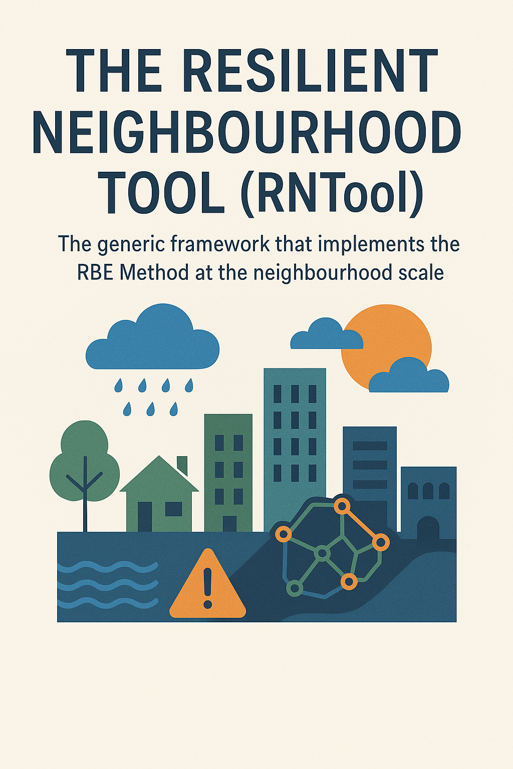
Co je nástroj RNTool?
RNTool (Resilient Neighbourhood Tool) je rámec, který aplikuje metodiku RBE na úrovni urbanistických celků a městských čtvrtí. Převádí metodologickou strukturu RBE do nástroje schopného hodnotit celkovou úroveň klimatického rizika napříč různými hazardy, městskými sektory a ohroženými prvky.
Nástroj RNTool - klíčová charakteristika
Modulární a adaptabilní struktura.
7 klimatických hazardů, 84 kategorií rizk, více než 1000 hodnoticích kritérií.
Cíl: poskytnout městům přizpůsobitelný a prakticky využitelný nástroj pro adaptaci na klimatickou změnu.
2

Slide 3






Struktura nástroje RNTool
OBLASTI (ISSUES)
Středoevropská verze nástroje RNTool podporuje hodnocení klimatických rizik ve vztahu k následujícím oblastem:
A Intenzivní srážky
D Sucho
G Sesuvy půdy
B Povodně
E Bouře
C Extrémní teploty
F Přírodní požáry
3

Slide 4

Struktura nástroje RNTool
MAKRO KATEGORIE
Klíčové městské sektory (8), které jsou řešeny v nástroji RNTool pro střední Evropu:
Budovy (intenzivní srážky, povodně, extrémní teploty, bouře, sesuvy půdy)
Voda (povodně, sucho)
Záchranné složky (intenzivní srážky, povodně, extrémní teploty, sucho, bouře, přírodní požáry, sesuvy půdy)
Energie (intenzivní srážky, extrémní teploty, bouře)
Životní prostředí a biodiverzita (extrémní teploty, sucho)
Turismus (intenzivní srážky, extrémní teploty, sesuvy půdy)
Doprava (intenzivní srážky, povodně, extrémní teploty, bouře, přírodní požáry, sesuvy půdy)
Zdraví (intenzivní srážky, povodně, extrémní teploty, sucho, bouře)
4

Slide 5
Struktura nástroje RNTool
Kategorie rizik
Kategorie rizika představuje konkrétní riziko vyplývající ze vzájemného působení oblasti a exponovaného prvku (Exposed Element) v rámci určitého městského sektoru (makro kategorie).
Kategorie: A4.2 Poškození vodovodní sítě
Oblast:
Intenzivní srážky
Exponovaný prvek:
Podíl nepropustných povrchů
Představuje interakci mezi
konkrétně
Městský sektor: Voda
Ve středoevropské verzi nástroje RNTool bylo definováno 84 kategorií rizik. Tyto kategorie pokrývají všech sedm tematických oblastí (klimatických hazardů), které nástroj zohledňuje, a zahrnují klíčové městské sektory nejvíce relevantní pro adaptaci na změnu klimatu na úrovni čtvrtí a urbanistických celků.
5

Slide 6
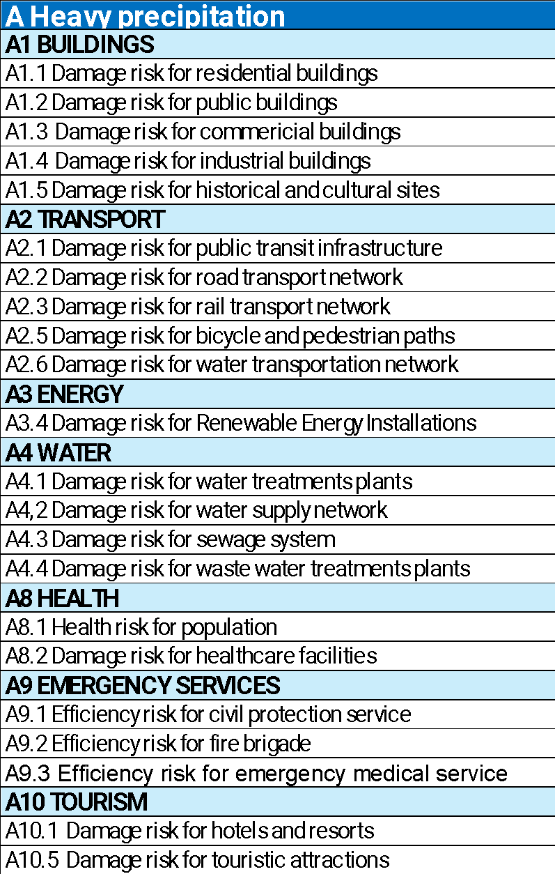
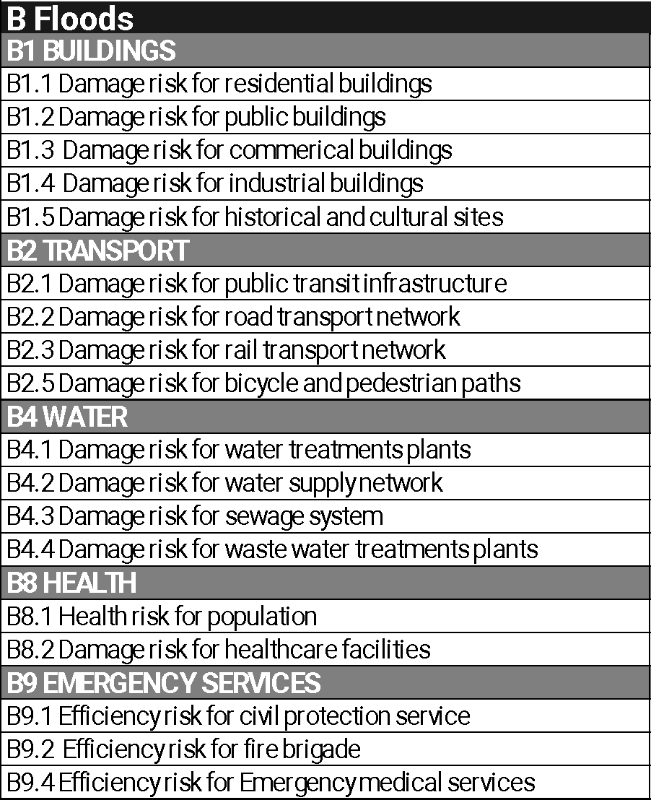
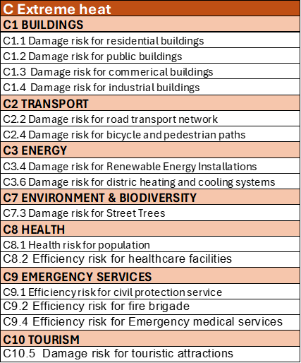
Struktura nástroje RNTool
6

Slide 7
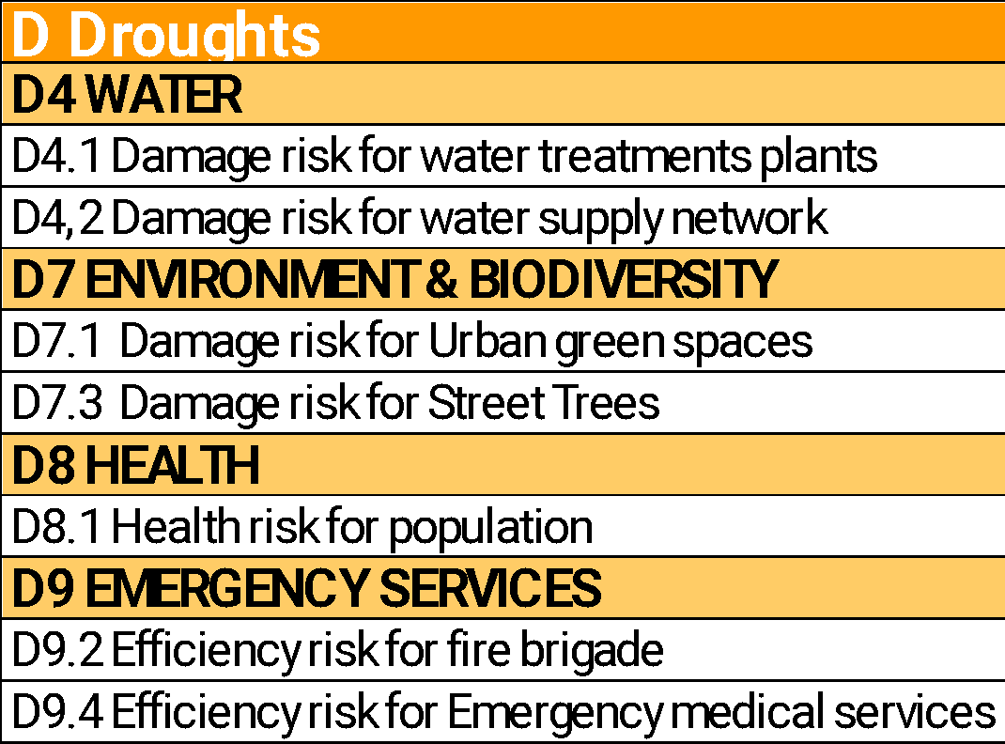
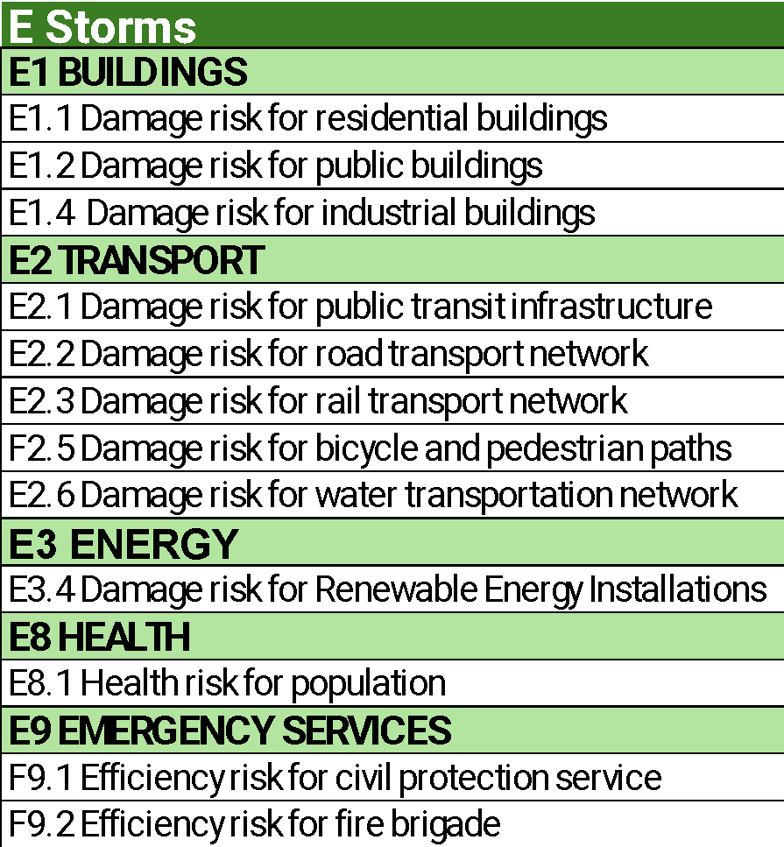
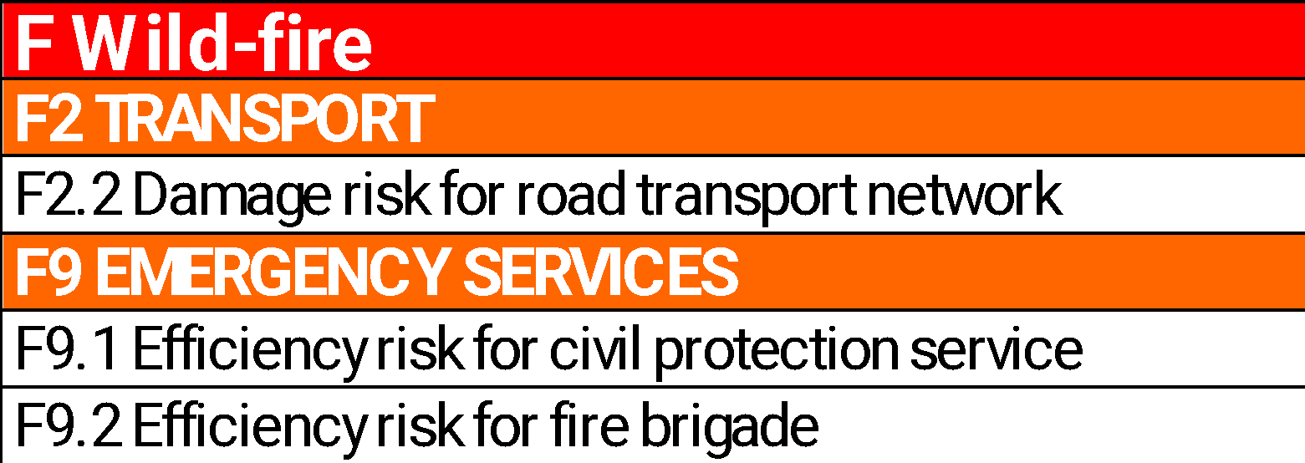
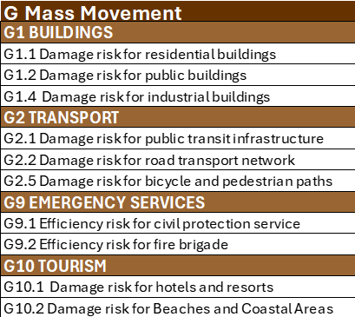
Struktura nástroje RNTool
7

Slide 8

Struktura nástroje RNTool
KRITÉRIA A INDIKÁTORY
Každá kategorie rizika v nástroji RNTool je hodnocena pomocí strukturované sady kritérií, která jsou převedena do praxe prostřednictvím indikátorů. Tyto indikátory představují základní jednotky pro měření úrovně zranitelnosti, expozice a nebezpečí na úrovni městské čtvrti.
Verze RNTool pro střední Evropu obsahuje celkem 1 022 hodnoticích kritérií, rozdělených následovně:
Počet kritérií zranitelnosti a expozice pro každou oblast (Issue):
Intenzivní srážky: 240
Povodně: 300
Extrémní teploty: 157
Sucho: 36
Bouře: 124
Přírodní požáry: 15
Sesuvy půdy: 80
952 kritérií zranitelnosti a expozice (přímo spojených s kategorií rizik)
70 kritérií rizik (spojených s jednotlivými oblastmi/Issue)
8

Slide 9
Struktura nástroje RNTool
KRITÉRIA A INDIKÁTORY
G10 | TURISMUS
G10.1 | Riziko poškození hotelů a rekreačních zařízení
ZRANITELNOST
Kód | Kritérium | Indikátor | Jednotka
G10.1.1 | Hřeben nebo pata svahu | Vzdálenost od hřebene nebo paty svahu | Metry (m)
G10.1.2 | Odvodňovací systémy na pozemku | Přítomnost odvodňovacího systému v dané oblasti | Kapacita v litrech za sekundu (L/s); Stav (dobrý/průměrný/špatný)
G10.1.3 | Opěrné konstrukce | Přítomnost opěrných konstrukcí nebo systémů stabilizace svahů | (Ano/Ne)
EXPOZICE
G10.1-E1 | Hustota hotelů a resortů | Celkový zastavěný objem hotelů a resortů dělený rozlohou městské oblasti | m3/m2
9

Slide 10
Struktura nástroje RNTool
Pro každý indikátor RNTool definuje:
Popis indikátoru a měrná jednotku (pokud je relevantní)
Směr výkonnosti:
HIB = čím vyšší tím lepší,
LIB = čím nižší tím lepší, nebo kvalitativní
Referenční hodnoty:
hodnota 0 = optimální stav (normalizované skóre = 0)
hodnota 1 = kritický stav (normalizované skóre = 1)
1
2
3
Metodika hodnocení
popis výpočtu jednotlivých indikátorů
Zdroje dat a doporučení, kde je najít nebo jak je sbírat.
Reference:
vědecká literatura, technické standardy,
další relevantní zdroje
4
5
6
Poznámka: Referenční hodnoty jsou definovány v RNTool, ale jsou určeny k přizpůsobení místním podmínkám pro efektivní využití
10

Slide 11
Kontextualizace RNTool
Nástroj RNTool je obecný rámec pro hodnocení, který poskytuje komplexní strukturu pro posuzování klimatických rizik na úrovni čtvrtí (urbanistických celků).
Aby se však RNTool mohl stát prakticky využitelným nástrojem, musí projít procesem kontextualizace. Tento proces převádí obecný rámec do podoby funkčního hodnotícího nástroje pro konkrétní oblast.
Proces kontextualizace zahrnuje několik klíčových kroků, z nichž každý přispívá k přizpůsobení RNTool jedinečným charakteristikám místního kontextu.
Základní kroky:
Výběr relevantních oblastí (hazardů)
Výběr makro kategorií (městských sektorů)
Výběr kategorií rizik
Stanovení referenčních kritérií (benchmarking kritérií)
Přiřazení váhy
11

Slide 12
Kontextualizace RNTool
Výběr relevantních oblastí (hazardů)
Aby se RNTool stal prakticky využitelným nástrojem, musí projít procesem kontextualizace. Tento proces převádí obecný rámec do podoby funkčního hodnoticího nástroje. Proces kontextualizace zahrnuje několik klíčových kroků, z nichž každý přispívá k přizpůsobení RNTool jedinečným charakteristikám místního kontextu.
První krok:
Výběr relevantních oblastí (hazardů), které jsou nejvýznamnější pro specifický kontext dané lokality. Tento výběr může být řízen následujícími faktory:
Stávající SECAPy (Akční plány pro udržitelnou energii a klima)
Regionální nebo národní plány a strategie adaptace na změnu klimatu
Historická data o extrémních jevech počasí
Konzultace s místními odborníky a zástupci stakeholderů.
12

Slide 13
Kontextualizace RNTool
Druhý krok: Výběr makro kategorií (městských sektorů)
Pro každou vybranou oblast (hazard) je dalším krokem identifikace městských sektorů (makro kategorií), které jsou mu vystaveny a mohou být potenciálně ovlivněny. Tento výběr je založen na:
Přítomnost a kritičnost městských funkcí v obci (např. doprava, zdravotnictví, vodní hospodářství)
Závislost služeb na ohrožené infrastruktuře. Pokud správná funkce určitého sektoru (např. zdravotnictví) závisí na infrastruktuře, která je ohrožena konkrétním hazardem, měl by být tento infrastrukturní sektor (např. energetika, vodní hospodářství, doprava) zahrnut do hodnocení, i když není primárním cílem hazardu.
Institucionální kapacita k zavádění adaptačních opatření v jednotlivých sektorech.
13
13

Slide 14
Kontextualizace RNTool
Třetí krok: Výběr kategorie rizik
Poté co jsou vybrány relevantní městské sektory, dalším krokem je stanovení kategorií rizik, které představují konkrétní interakce mezi hazardy a ohroženými prvky a vyjadřují konkrétní a hodnotitelné klimatické riziko. Do hodnocení by měly být zahrnuty pouze nejrelevantnější a hodnotitelné kategorie rizik, přičemž výběr se zakládá na:
Dostupnosti dat
Strategické relevanci pro místní plánování
Prioritách zúčastněných stran
14

Slide 15
Kontextualizace RNTool
Čtvrtý krok: Stanovení referenčních kritérií
Každá kategorie rizika je hodnocena pomocí souboru kritérií (hazard, expozice a zranitelnost), z nichž každé je propojeno s konkrétním indikátorem. Proces kontextualizace vyžaduje:
Stanovení místních referenčních hodnot
(0 = optimální výkon, 1 = kritický výkon)
Stanovení nebo úprava hodnoticí metodiky pro výpočet hodnoty indikátoru.
Při kontextualizaci referenčních hodnot a metod by měla být respektována následující hierarchie zdrojů:
1
Závazné předpisy (stavební normy a zákony)
2
Uznávané technické normy (ISO, CEN, národní normy)
3
Závazné směrnice (národní dokumenty, zprávy EU)
4
Recenzovaná vědecká literatura a další technické zdroje.
15

Slide 16
Kontextualizace RNTool
Pátý krok: Přiřazení váhy
Přiřazení váhy na více úrovních procesu výpočtu rizik. Váha ovlivňuje relativní důležitost jednotlivých kritérií a složek rizika, čímž mají dopad na výpočet a interpretaci konečných hodnot rizik. Pro zajištění transparentnosti, konzistence a relevance by při přiřazování vah v nástroji RNTool měly být dodržovány následující obecné zásady:
Zaměřeno na cíl. Váhy by měly odrážet lokální politické priority, vnímanou závažnost dopadů a spolehlivost dostupných dat.
Participativní. Váhy by měly být ideálně stanoveny na základě konzultací s místními odborníky, zainteresovanými stranami a mezioborovými týmy (např. urbanisté, složky IZS, environmentální agentury…).
Transparentní: Odůvodnění každé váhy musí být zdokumentováno, aby bylo možné provádět budoucí aktualizace nebo audity.
16

Slide 17
Výstupy RNTool
Hodnoty rizika pro:
Kategorie
Městský sektor
Hazard
Celkové riziko
Možnosti využití
Plány adaptace
Evropské nebo národní financování (např. PNRR)
Integrované městské strategie
17

